Slide 1

TIẾT 126:
VĂN BẢN TƯỜNG TRÌNH

Slide 2
I. ĐẶC ĐIỂM CỦA VĂN BẢN TƯỜNG TRÌNH
1. Tìm hiểu ví dụ (SGK trang 133, 134)

Slide 3
Văn bản 1
CỘNG HÒA XÃ HỘI CHỦ NGHĨA VIỆT NAM
Độc lập – Tự do – Hạnh phúc
Thành phố Hồ Chí Minh, ngày 12 tháng 1 năm 2004
BẢN TƯỜNG TRÌNH
Về việc nộp bài chậm
Kính gửi: Cô Nguyễn Thị Hương, giáo viên Ngữ văn lớp 8A
Em là Phạm Việt Dũng, học sinh lớp 8A Trường THCS Bình Minh, xin phép được tường trình với cô một việc như sau:
Vừa qua, cô dặn chúng em viết bài tập làm văn ở nhà và nộp bài cho cô vào ngày 10 tháng 1 năm 2004. Không may, bố em bị ốm phải nằm viện. Em phải giúp mẹ em chăm sóc bố nên không kịp viết bài văn theo đúng yêu cầu của cô.
Em xin cam đoan sự việc trên là có thực và xin cô cho phép em nộp bài vào ngày 15 tháng 1 năm 2004.
Người làm tường trình
Phạm Việt Dũng

Slide 4
Văn bản 2
CỘNG HÒA XÃ HỘI CHỦ NGHĨA VIỆT NAM
Độc lập – Tự do – Hạnh phúc
Thanh Hóa, ngày 10 tháng 3 năm 2004
? Trong các văn bản:
- Ai là người viết, viết cho ai?
- Mục đích viết là gì?
- Thái độ của người viết với sự việc được tường trình như thế nào?
BẢN TƯỜNG TRÌNH
Về việc mất xe đạp
Kính gửi: Thầy Hiệu trưởng Trường THCS Hòa Bình
Em là Vũ Ngọc Kí, học sinh lớp 8B Trường THCS Hòa Bình, xin phép được tường trình với Nhà trường một việc như sau:
Sáng thứ tư ngày 10 tháng 3 năm 2004, em có gửi một chiếc xe đạp mi-ni Nhật màu xanh cẩm thạch tại nhà trông giữ xe của trường. Sau giờ học, vì phải ở lại họp các đội trưởng Sao đỏ nên em về muộn. Tan họp, em đến lấy xe thì xe của em không còn mà chỉ có một chiếc xe mi-ni Trung Quốc cũng màu xanh cẩm thạch. Em tin là bạn nào đó đã vô ý lấy nhầm xe. Vậy em làm bản tường trình này báo cáo để Nhà trường biết và giúp em tìm lại chiếc xe của mình.
Người làm tường trình
Vũ Ngọc Kí

Slide 5
CỘNG HÒA XÃ HỘI CHỦ NGHĨA VIỆT NAM
Độc lập – Tự do – Hạnh phúc
Thành phố Hồ Chí Minh, ngày 12 tháng 1 năm 2004
BẢN TƯỜNG TRÌNH
Về việc nộp bài chậm
Kính gửi: Cô Nguyễn Thị Hương, giáo viên Ngữ văn lớp 8A
Em là Phạm Việt Dũng, học sinh lớp 8A Trường THCS Bình Minh, xin phép được tường trình với cô một việc như sau:
Vừa qua, cô dặn chúng em viết bài tập làm văn ở nhà và nộp bài cho cô vào ngày 10 tháng 1 năm 2004. Không may, bố em bị ốm phải nằm viện. Em phải giúp mẹ em chăm sóc bố nên không kịp viết bài văn theo đúng yêu cầu của cô.
Em xin cam đoan sự việc trên là có thực và xin cô cho phép em nộp bài vào ngày 15 tháng 1 năm 2004.
BẢN TƯỜNG TRÌNH
Về việc nộp bài chậm
Kính gửi: Cô Nguyễn Thị Hương, giáo viên Ngữ văn lớp 8A
Em là Phạm Việt Dũng, học sinh lớp 8A Trường THCS Bình Minh, xin phép được tường trình với cô một việc như sau:
Vừa qua, cô dặn chúng em viết bài tập làm văn ở nhà và nộp bài cho cô vào ngày 10 tháng 1 năm 2004. Không may, bố em bị ốm phải nằm viện. Em phải giúp mẹ em chăm sóc bố nên không kịp viết bài văn theo đúng yêu cầu của cô.
Em xin cam đoan sự việc trên là có thực và xin cô cho phép em nộp bài vào ngày 15 tháng 1 năm 2004.
BẢN TƯỜNG TRÌNH
Về việc nộp bài chậm
Kính gửi: Cô Nguyễn Thị Hương, giáo viên Ngữ văn lớp 8A
Em là Phạm Việt Dũng, học sinh lớp 8A Trường THCS Bình Minh, xin phép được tường trình với cô một việc như sau:
Vừa qua, cô dặn chúng em viết bài tập làm văn ở nhà và nộp bài cho cô vào ngày 10 tháng 1 năm 2004. Không may, bố em bị ốm phải nằm viện. Em phải giúp mẹ em chăm sóc bố nên không kịp viết bài văn theo đúng yêu cầu của cô.
Em xin cam đoan sự việc trên là có thực và xin cô cho phép em nộp bài vào ngày 15 tháng 1 năm 2004.
BẢN TƯỜNG TRÌNH
Về việc nộp bài chậm
Kính gửi: Cô Nguyễn Thị Hương, giáo viên Ngữ văn lớp 8A
Em là Phạm Việt Dũng, học sinh lớp 8A Trường THCS Bình Minh, xin phép được tường trình với cô một việc như sau:
Vừa qua, cô dặn chúng em viết bài tập làm văn ở nhà và nộp bài cho cô vào ngày 10 tháng 1 năm 2004. Không may, bố em bị ốm phải nằm viện. Em phải giúp mẹ em chăm sóc bố nên không kịp viết bài văn theo đúng yêu cầu của cô.
Em xin cam đoan sự việc trên là có thực và xin cô cho phép em nộp bài vào ngày 15 tháng 1 năm 2004.
BẢN TƯỜNG TRÌNH
Về việc nộp bài chậm
Kính gửi: Cô Nguyễn Thị Hương, giáo viên Ngữ văn lớp 8A
Em là Phạm Việt Dũng, học sinh lớp 8A Trường THCS Bình Minh, xin phép được tường trình với cô một việc như sau:
Vừa qua, cô dặn chúng em viết bài tập làm văn ở nhà và nộp bài cho cô vào ngày 10 tháng 1 năm 2004. Không may, bố em bị ốm phải nằm viện. Em phải giúp mẹ em chăm sóc bố nên không kịp viết bài văn theo đúng yêu cầu của cô.
Em xin cam đoan sự việc trên là có thực và xin cô cho phép em nộp bài vào ngày 15 tháng 1 năm 2004.
Người nhận
Người viết
Mục đích
Thái độ
Người làm tường trình
Phạm Việt Dũng

Slide 6
CỘNG HÒA XÃ HỘI CHỦ NGHĨA VIỆT NAM
Độc lập – Tự do – Hạnh phúc
Thanh Hóa, ngày 10 tháng 3 năm 2004
BẢN TƯỜNG TRÌNH
Về việc mất xe đạp
Kính gửi: Thầy Hiệu trưởng Trường THCS Hòa Bình
Em là Vũ Ngọc Kí, học sinh lớp 8B Trường THCS Hòa Bình, xin phép được tường trình với Nhà trường một việc như sau:
Sáng thứ tư ngày 10 tháng 3 năm 2004, em có gửi một chiếc xe đạp mi-ni Nhật màu xanh cẩm thạch tại nhà trông giữ xe của trường. Sau giờ học, vì phải ở lại họp các đội trưởng Sao đỏ nên em về muộn. Tan họp, em đến lấy xe thì xe của em không còn mà chỉ có một chiếc xe mi-ni Trung Quốc cũng màu xanh cẩm thạch. Em tin là bạn nào đó đã vô ý lấy nhầm xe. Vậy em làm bản tường trình này báo cáo để Nhà trường biết và giúp em tìm lại chiếc xe của mình.
BẢN TƯỜNG TRÌNH
Về việc mất xe đạp
Kính gửi: Thầy Hiệu trưởng Trường THCS Hòa Bình
Em là Vũ Ngọc Kí, học sinh lớp 8B Trường THCS Hòa Bình, xin phép được tường trình với Nhà trường một việc như sau:
Sáng thứ tư ngày 10 tháng 3 năm 2004, em có gửi một chiếc xe đạp mi-ni Nhật màu xanh cẩm thạch tại nhà trông giữ xe của trường. Sau giờ học, vì phải ở lại họp các đội trưởng Sao đỏ nên em về muộn. Tan họp, em đến lấy xe thì xe của em không còn mà chỉ có một chiếc xe mi-ni Trung Quốc cũng màu xanh cẩm thạch. Em tin là bạn nào đó đã vô ý lấy nhầm xe. Vậy em làm bản tường trình này báo cáo để Nhà trường biết và giúp em tìm lại chiếc xe của mình.
BẢN TƯỜNG TRÌNH
Về việc mất xe đạp
Kính gửi: Thầy Hiệu trưởng Trường THCS Hòa Bình
Em là Vũ Ngọc Kí, học sinh lớp 8B Trường THCS Hòa Bình, xin phép được tường trình với Nhà trường một việc như sau:
Sáng thứ tư ngày 10 tháng 3 năm 2004, em có gửi một chiếc xe đạp mi-ni Nhật màu xanh cẩm thạch tại nhà trông giữ xe của trường. Sau giờ học, vì phải ở lại họp các đội trưởng Sao đỏ nên em về muộn. Tan họp, em đến lấy xe thì xe của em không còn mà chỉ có một chiếc xe mi-ni Trung Quốc cũng màu xanh cẩm thạch. Em tin là bạn nào đó đã vô ý lấy nhầm xe. Vậy em làm bản tường trình này báo cáo để Nhà trường biết và giúp em tìm lại chiếc xe của mình.
BẢN TƯỜNG TRÌNH
Về việc mất xe đạp
Kính gửi: Thầy Hiệu trưởng Trường THCS Hòa Bình
Em là Vũ Ngọc Kí, học sinh lớp 8B Trường THCS Hòa Bình, xin phép được tường trình với Nhà trường một việc như sau:
Sáng thứ tư ngày 10 tháng 3 năm 2004, em có gửi một chiếc xe đạp mi-ni Nhật màu xanh cẩm thạch tại nhà trông giữ xe của trường. Sau giờ học, vì phải ở lại họp các đội trưởng Sao đỏ nên em về muộn. Tan họp, em đến lấy xe thì xe của em không còn mà chỉ có một chiếc xe mi-ni Trung Quốc cũng màu xanh cẩm thạch. Em tin là bạn nào đó đã vô ý lấy nhầm xe. Vậy em làm bản tường trình này báo cáo để Nhà trường biết và giúp em tìm lại chiếc xe của mình.
Người nhận
Người viết
Mục đích
Người làm tường trình
Vũ Ngọc Kí

Slide 7
I. ĐẶC ĐIỂM CỦA VĂN BẢN TƯỜNG TRÌNH
1. Tìm hiểu ví dụ (SGK trang 133, 134)
2. Nhận xét
 | Văn bản 1 | Văn bản 2
Người viết
Học sinh nộp bài muộn
(Phạm Việt Dũng)
Học sinh bị mất xe
(Vũ Ngọc Kí)
Người có liên quan đến sự việc
Người nhận
Cô giáo dạy môn Ngữ văn (Nguyễn Thị Hương)
Thầy hiệu trưởng trường THCS Hòa Bình
Cá nhân hoặc cơ quan có thẩm quyền
Để cô giáo biết lí do không viết và nộp bài tập làm văn đúng yêu cầu
Để nhà trường biết sự việc bị lấy nhầm xe đạp và giúp tìm lại xe
Mức độ trách nhiệm, trình bày thiệt hại
Mục đích
Thái độ
Trung thực

Slide 8
=> Ghi nhớ 1, 2
Khái niệm, mục đích
loại văn bản trình bày thiệt hại hay mức độ trách nhiệm của người tường trình trong các sự việc xảy ra gây hậu quả cần phải xem xét.
ĐẶC ĐIỂM VĂN BẢN TƯỜNG TRÌNH
Người viết
người có liên quan đến sự việc
cá nhân hoặc cơ quan có thẩm quyền xem xét và giải quyết.
Người nhận

Slide 9
II. CÁCH LÀM VĂN BẢN TƯỜNG TRÌNH
1. Tình huống cần làm văn bản tường trình

Slide 10
II. CÁCH LÀM VĂN BẢN TƯỜNG TRÌNH
1. Tình huống cần làm văn bản tường trình
Tình huống sau đây cần viết văn bản tường trình, đúng hay sai.
Viết văn bản tường trình
Tình huống
a) Lớp em tự ý đi tham quan mà không xin phép thầy, cô giáo chủ nhiệm
Đúng
b) Em làm hỏng dụng cụ thí nghiệm giờ thực hành
Đúng
c) Một số học sinh nói chuyện riêng làm mất trật tự trong giờ học
Sai
d) Gia đình em bị kẻ gian đột nhập lấy trộm tài sản
Đúng

Slide 11
II. CÁCH LÀM VĂN BẢN TƯỜNG TRÌNH
1. Tình huống cần làm văn bản tường trình
2. Cách làm văn bản tường trình

Slide 12
CỘNG HÒA XÃ HỘI CHỦ NGHĨA VIỆT NAM
Độc lập – Tự do – Hạnh phúc
Quốc hiệu, tiêu ngữ
CỘNG HÒA XÃ HỘI CHỦ NGHĨA VIỆT NAM
Độc lập – Tự do – Hạnh phúc
Thành phố Hồ Chí Minh, ngày 12 tháng 1 năm 2004
Địa điểm, ngày tháng năm
Thành phố Hồ Chí Minh, ngày 12 tháng 1 năm 2004
BẢN TƯỜNG TRÌNH
Về việc nộp bài chậm
Tên văn bản
BẢN TƯỜNG TRÌNH
Về việc nộp bài chậm
Người (cơ quan) nhận
Kính gửi: Cô Nguyễn Thị Hương, giáo viên Ngữ văn lớp 8A
Kính gửi: Cô Nguyễn Thị Hương, giáo viên Ngữ văn lớp 8A
Em là Phạm Việt Dũng, học sinh lớp 8A Trường THCS Bình Minh, xin phép được tường trình với cô một việc như sau:
Người tường trình
Em là Phạm Việt Dũng, học sinh lớp 8A Trường THCS Bình Minh, xin phép được tường trình với cô một việc như sau:
Vừa qua, cô dặn chúng em viết bài tập làm văn ở nhà và nộp bài cho cô vào ngày 10 tháng 1 năm 2004. Không may, bố em bị ốm phải nằm viện. Em phải giúp mẹ em chăm sóc bố nên không kịp viết bài văn theo đúng yêu cầu của cô.
Nội dung tường trình
Vừa qua, cô dặn chúng em viết bài tập làm văn ở nhà và nộp bài cho cô vào ngày 10 tháng 1 năm 2004. Không may, bố em bị ốm phải nằm viện. Em phải giúp mẹ em chăm sóc bố nên không kịp viết bài văn theo đúng yêu cầu của cô.
Em xin cam đoan sự việc trên là có thực và xin cô cho phép em nộp bài vào ngày 15 tháng 1 năm 2004.
Lời đề nghị hoặc cam đoan
Em xin cam đoan sự việc trên là có thực và xin cô cho phép em nộp bài vào ngày 15 tháng 1 năm 2004.
Người làm tường trình
Phạm Việt Dũng
Người làm tường trình
Phạm Việt Dũng
Chữ kí và họ tên người tường trình

Slide 13
Một văn bản tường trình cần có các mục sau:
Quốc hiệu, tiêu ngữ
Thể thức mở đầu
Địa điểm, ngày tháng năm
TÊN VĂN BẢN
Người (cơ quan) nhận
Nội dung
Người tường trình
Trình bày cụ thể: thời gian, địa điểm, nguyên nhân, hậu quả, ai chịu trách nhiệm
Thể thức kết thúc
Lời đề nghị hoặc cam đoan
Chữ kí và họ tên người tường trình

Slide 14
Bài tập nhanh: Hãy nhận xét cách sử dụng từ ngữ, kiểu câu, biện pháp tu từ trong 2 đoạn tường trình dưới đây. Từ đó, cho biết nên chú ý những gì khi viết nội dung tường trình?
Vừa mới hôm nào, cô dặn chúng em viết bài tập làm văn ở nhà và nộp bài cho cô vào ngày 10 tháng 1 năm 2004. Không may, bố em bị ốm phải nằm viện. Ôi! Cô có biết em buồn và lo lắng như thế nào không ạ? Ở trong viện chăm sóc bố mà nghĩ đến bài tập làm văn chưa hoàn thành lòng em như có lửa đốt.
Mong cô hiểu được lòng em và hãy thông cảm cho đứa học trò tội nghiệp này!
Vừa qua, cô dặn chúng em viết bài tập làm văn ở nhà và nộp bài cho cô vào ngày 10 tháng 1 năm 2004. Không may, bố em bị ốm phải nằm viện. Em phải giúp mẹ em chăm sóc bố nên không kịp viết bài văn theo đúng yêu cầu của cô.
Em xin cam đoan sự việc trên là có thực và xin cô cho phép em nộp bài vào ngày 15 tháng 1 năm 2004.
- Câu cảm thán, câu nghi vấn, câu cầu khiến, câu rút gọn, câu đặc biệt
- Ngôn ngữ mang đậm màu sắc chủ quan, bày tỏ tình cảm cá nhân
- Biện pháp tu từ: so sánh
- Câu trần thuật, đúng ngữ pháp.
- Ngôn ngữ khách quan, nghiêm túc
- Không sử dụng biện pháp tu từ
ĐÚNG
SAI

Slide 15
GHI NHỚ
Khái niệm, mục đích
loại văn bản trình bày thiệt hại hay mức độ trách nhiệm của người tường trình trong các sự việc xảy ra gây hậu quả cần phải xem xét.
ĐẶC ĐIỂM VĂN BẢN TƯỜNG TRÌNH
Người viết
người có liên quan đến sự việc
cá nhân hoặc cơ quan có thẩm quyền xem xét và giải quyết.
Người nhận
tuân thủ thể thức
Cách làm
trình bày đầy đủ, chính xác thời gian, địa điểm, sự việc, họ tên những người liên quan cùng đề nghị của người viết; có đầy đủ người gửi, người nhận, ngày tháng, địa điểm

Slide 16
II. CÁCH LÀM VĂN BẢN TƯỜNG TRÌNH
1. Tình huống cần làm văn bản tường trình
2. Cách làm văn bản tường trình
Tên văn bản dùng chữ in hoa
LƯU
Ý
Chừa khoảng cách hơn một dòng giữa các phần quốc hiệu và tiêu ngữ; địa điểm và thời gian làm tường trình, tên văn bản và nội dung tường trình để dễ phân biệt
Không viết quá sát lề giấy bên trái, không để phần trên trang giấy có khoảng trống quá lớn
Dùng câu trần thuật ngắn gọn, chính xác, ngôn từ mang màu sắc khách quan, không dùng từ nhiều nghĩa, không dùng biện pháp tu từ

Slide 18
Các bước làm văn bản tường trình
- Viết tay
- Đánh máy
- Điền theo mẫu
1. Phân tích tình huống
2. Phác thảo ý
Người viết, người nhận, thời gian, sự việc, nguyên nhân, hậu quả, mức độ trách nhiệm
3. Tạo lập văn bản
- Đúng thể thức
- Nội dung đầy đủ, trung thực
4. Đọc lại và sửa chữa

Slide 19
TRÌNH BÀY VĂN BẢN IN
Tham khảo Thông tư số 01/2011/TT-BNV của Bộ Nội vụ ra ngày 19 tháng 01 năm 2011 Hướng dẫn thể thức và kỹ thuật trình bày văn bản hành chính

Slide 20
III. LUYỆN TẬP
Bài tập 1: Lựa chọn loại văn bản hành chính phù hợp với các tình huống sau và giải thích lí do.
a. Lớp em xin phép nhà trường cho xây dựng tủ sách dùng chung.
b. Em mong muốn tham gia Câu lạc bộ Tin học của nhà trường.
c. Lớp em cần trình bày với cô Tổng phụ trách về kết quả hưởng ứng phòng chống dịch covid: làm mũ chống giọt bắn, vẽ tranh, làm video tuyên truyền…
d. Cô giáo chủ nhiệm phát hiện em nghịch ngợm làm hỏng nhiệt kế điện tử của lớp, yêu cầu trình bày rõ sự việc.

Slide 21
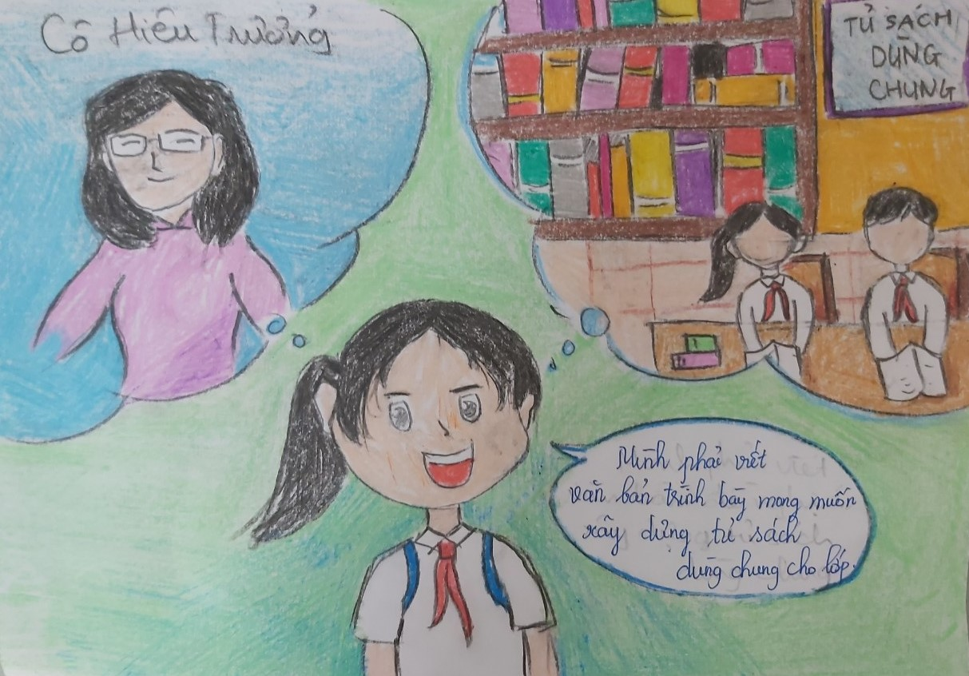
III. LUYỆN TẬP
Bài tập 1: Lựa chọn loại văn bản hành chính phù hợp với các tình huống sau và giải thích lí do.
a. Lớp em xin phép nhà trường cho xây dựng tủ sách dùng chung.
Viết văn bản đề nghị, vì xây dựng tủ sách dùng chung là quyền lợi chính đáng của tập thể lớp muốn đề đạt với nhà trường

Slide 22
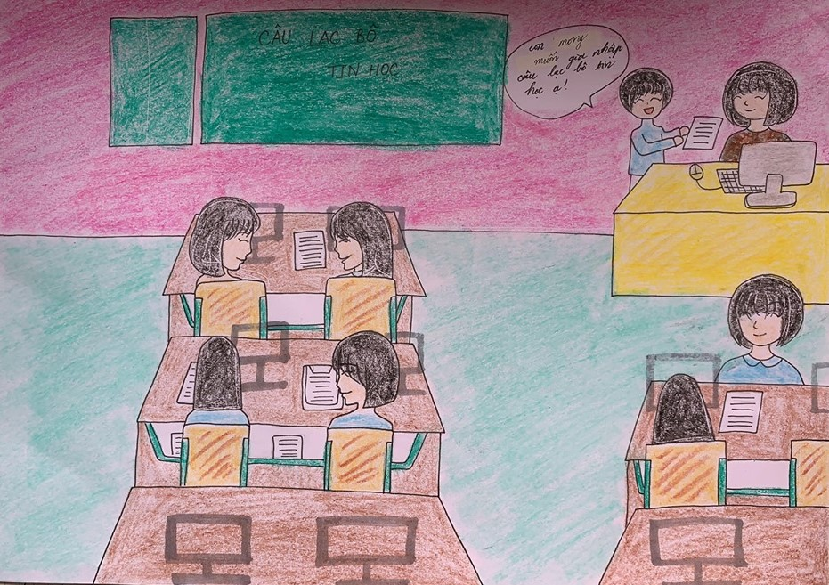
III. LUYỆN TẬP
Bài tập 1: Lựa chọn loại văn bản hành chính phù hợp với các tình huống sau và giải thích lí do.
b. Em mong muốn tham gia Câu lạc bộ Tin học của nhà trường.
Viết đơn để đề đạt nguyện vọng

Slide 23
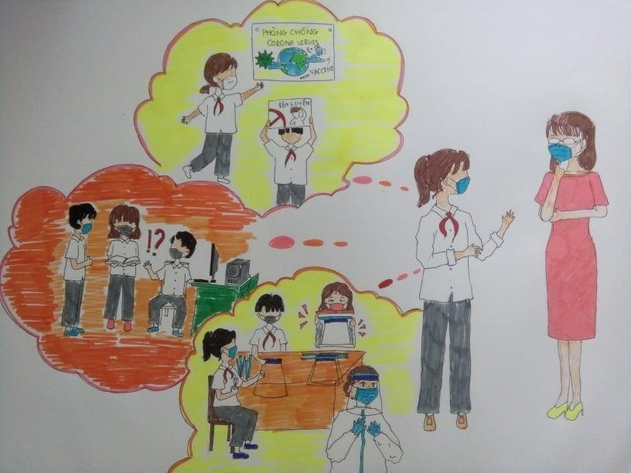
III. LUYỆN TẬP
Bài tập 1: Lựa chọn loại văn bản hành chính phù hợp với các tình huống sau và giải thích lí do.
c. Lớp em cần trình bày với cô Tổng phụ trách về kết quả hưởng ứng phòng chống dịch covid: làm mũ chống giọt bắn, vẽ tranh, làm video tuyên truyền…
Viết báo cáo để trình bày kết quả đạt được

Slide 24
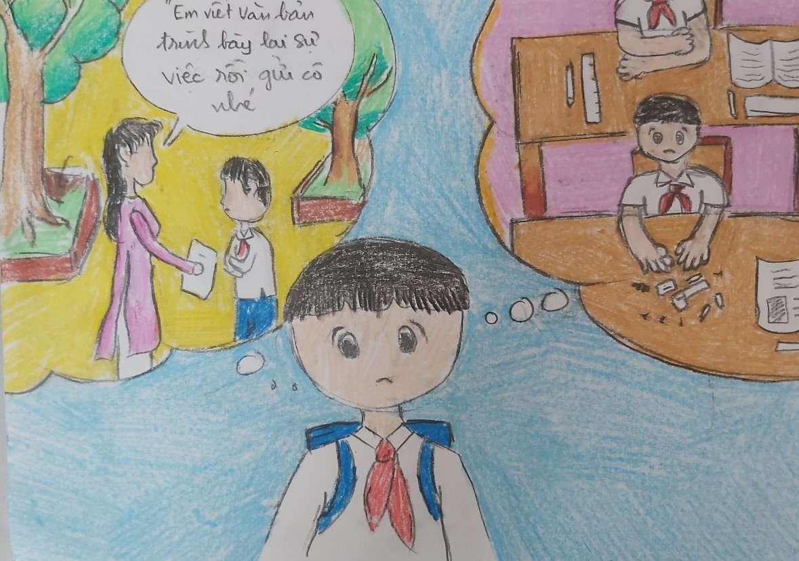
III. LUYỆN TẬP
Bài tập 1: Lựa chọn loại văn bản hành chính phù hợp với các tình huống sau và giải thích lí do.
d. Cô giáo chủ nhiệm phát hiện em nghịch ngợm làm hỏng nhiệt kế điện tử của lớp, yêu cầu trình bày rõ sự việc.
Viết tường trình nêu rõ mức độ trách nhiệm

Slide 25
III. LUYỆN TẬP
Bài tập 1: Lựa chọn loại văn bản hành chính phù hợp với các tình huống sau và giải thích lí do.
Viết văn bản đề nghị, vì xây dựng tủ sách dùng chung là quyền lợi chính đáng của tập thể lớp muốn đề đạt với nhà trường
a. Lớp em xin phép nhà trường cho xây dựng tủ sách dùng chung.
b. Em mong muốn tham gia Câu lạc bộ Tin học của nhà trường.
Viết đơn để đề đạt nguyện vọng
c. Lớp em cần trình bày với cô Tổng phụ trách về kết quả hưởng ứng phòng chống dịch covid: làm mũ chống giọt bắn, vẽ tranh, làm video tuyên truyền…
Viết báo cáo để trình bày kết quả đạt được
d. Cô giáo chủ nhiệm phát hiện em nghịch ngợm làm hỏng nhiệt kế điện tử của lớp, yêu cầu trình bày rõ sự việc.
Viết tường trình nêu rõ mức độ trách nhiệm

Slide 26
SO SÁNH 4 LOẠI VĂN BẢN HÀNH CHÍNH ĐÃ HỌC
ĐƠN
ĐỀ NGHỊ
BÁO CÁO
TƯỜNG TRÌNH
- Đều là văn bản hành chính, công vụ
GIỐNG NHAU
- Theo thể thức văn bản quy định
- Người nhận: một người hay một cơ quan, tổ chức có quyền hạn giải quyết
Người viết
Cá nhân hoặc tập thể
Cá nhân hoặc tập thể
Cá nhân
Cá nhân
KHÁCNHAU
Mục
đích
Đề đạt nguyện vọng
Đề đạt nhu cầu, quyền lợi chính đáng
Trình bày sự việc và kết quả đạt được
Trình bày thiệt hại hay mức độ trách nhiệm

Slide 27
III. LUYỆN TẬP
Bài tập 2: Chỉ ra lỗi sai trong văn bản tường trình dưới đây. Nêu cách sửa.
CỘNG HÒA XÃ HỘI CHỦ NGHĨA VIỆT NAM
Độc lập – Tự do – Hạnh phúc
BẢN TƯỜNG TRÌNH
Về việc mất xe đạp trong khuôn viên nhà trường
Kính gửi: Thầy Nguyễn Văn A, giáo viên chủ nhiệm lớp 8A.
Em tên là: Trần Văn B, học sinh lớp 8A Trường THCS C. Cách đây chục phút, sau khi tiếng trống trường rộn rã điểm liên hồi những âm thanh rạo rực, em vội vàng ùa ra khỏi lớp học với các bụng đói đang kêu réo đòi nạp năng lượng. Em rất háo hức vì chuẩn bị được về nhà và thưởng thức bữa cơm ngon lành. Tuy nhiên, lúc xuống nhà xe, em ngỡ ngàng nhận ra chiếc xe đạp thân yêu của em đã không cánh mà bay. Đó là chiếc xe đạp em vô cùng yêu quý, cũng là phương tiện đi lại hằng ngày của em. Em vô cùng phẫn nộ trước nhân phẩm của kẻ trộm cắp. Tại sao hắn lại dám tước đoạt chiếc xe yêu dấu khỏi tay em? Trong tâm trạng “ruột đau như cắt, nước mắt đầm đìa”, em làm bản tường trình này báo cáo để thầy A và nhà trường giải quyết và giúp em tìm lại chiếc xe của mình.
Kí tên: Học sinh đẹp trai nhất trường.
(Theo Củng cố và ôn luyện Ngữ văn 8 – Tập hai, Nguyễn Việt Hùng chủ biên)

Slide 28
CỘNG HÒA XÃ HỘI CHỦ NGHĨA VIỆT NAM
Độc lập – Tự do – Hạnh phúc
LỖI SAI
Thiếu địa điểm, ngày, tháng, năm
BẢN TƯỜNG TRÌNH
Về việc mất xe đạp trong khuôn viên nhà trường
Kính gửi: Thầy Nguyễn Văn A, giáo viên chủ nhiệm lớp 11A.
Em tên là: Trần Văn B, học sinh lớp 11A Trường THCS A. Cách đây chục phút, sau khi tiếng trống trường rộn rã điểm liên hồi những âm thanh rạo rực, em vội vàng ùa ra khỏi lớp học với các bụng đói đang kêu réo đòi nạp năng lượng. Em rất háo hức vì chuẩn bị được về nhà và thưởng thức bữa cơm ngon lành. Tuy nhiên, lúc xuống nhà xe, em ngỡ ngàng nhận ra chiếc xe đạp thân yêu của em đã không cánh mà bay. Đó là chiếc xe đạp em vô cùng yêu quý, cũng là phương tiện đi lại hằng ngày của em. Em vô cùng phẫn nộ trước nhân phẩm của kẻ trộm cắp. Tại sao hắn lại dám tước đoạt chiếc xe yêu dấu khỏi tay em? Trong tâm trạng “ruột đau như cắt, nước mắt đầm đìa”, em làm bản tường trình này báo cáo để thầy A và nhà trường giải quyết và giúp em tìm lại chiếc xe của mình.
Kí tên: Học sinh đẹp trai nhất trường.
BẢN TƯỜNG TRÌNH
Về việc mất xe đạp trong khuôn viên nhà trường
Kính gửi: Thầy Nguyễn Văn A, giáo viên chủ nhiệm lớp 11A.
Em tên là: Trần Văn B, học sinh lớp 11A Trường THCS A. Cách đây chục phút, sau khi tiếng trống trường rộn rã điểm liên hồi những âm thanh rạo rực, em vội vàng ùa ra khỏi lớp học với các bụng đói đang kêu réo đòi nạp năng lượng. Em rất háo hức vì chuẩn bị được về nhà và thưởng thức bữa cơm ngon lành. Tuy nhiên, lúc xuống nhà xe, em ngỡ ngàng nhận ra chiếc xe đạp thân yêu của em đã không cánh mà bay. Đó là chiếc xe đạp em vô cùng yêu quý, cũng là phương tiện đi lại hằng ngày của em. Em vô cùng phẫn nộ trước nhân phẩm của kẻ trộm cắp. Tại sao hắn lại dám tước đoạt chiếc xe yêu dấu khỏi tay em? Trong tâm trạng “ruột đau như cắt, nước mắt đầm đìa”, em làm bản tường trình này báo cáo để thầy A và nhà trường giải quyết và giúp em tìm lại chiếc xe của mình.
Kí tên: Học sinh đẹp trai nhất trường.
BẢN TƯỜNG TRÌNH
Về việc mất xe đạp trong khuôn viên nhà trường
Kính gửi: Thầy Nguyễn Văn A, giáo viên chủ nhiệm lớp 11A.
Em tên là: Trần Văn B, học sinh lớp 11A Trường THCS A. Cách đây chục phút, sau khi tiếng trống trường rộn rã điểm liên hồi những âm thanh rạo rực, em vội vàng ùa ra khỏi lớp học với các bụng đói đang kêu réo đòi nạp năng lượng. Em rất háo hức vì chuẩn bị được về nhà và thưởng thức bữa cơm ngon lành. Tuy nhiên, lúc xuống nhà xe, em ngỡ ngàng nhận ra chiếc xe đạp thân yêu của em đã không cánh mà bay. Đó là chiếc xe đạp em vô cùng yêu quý, cũng là phương tiện đi lại hằng ngày của em. Em vô cùng phẫn nộ trước nhân phẩm của kẻ trộm cắp. Tại sao hắn lại dám tước đoạt chiếc xe yêu dấu khỏi tay em? Trong tâm trạng “ruột đau như cắt, nước mắt đầm đìa”, em làm bản tường trình này báo cáo để thầy A và nhà trường giải quyết và giúp em tìm lại chiếc xe của mình.
Kí tên: Học sinh đẹp trai nhất trường.
BẢN TƯỜNG TRÌNH
Về việc mất xe đạp trong khuôn viên nhà trường
Kính gửi: Thầy Nguyễn Văn A, giáo viên chủ nhiệm lớp 11A.
Em tên là: Trần Văn B, học sinh lớp 11A Trường THCS A. Cách đây chục phút, sau khi tiếng trống trường rộn rã điểm liên hồi những âm thanh rạo rực, em vội vàng ùa ra khỏi lớp học với các bụng đói đang kêu réo đòi nạp năng lượng. Em rất háo hức vì chuẩn bị được về nhà và thưởng thức bữa cơm ngon lành. Tuy nhiên, lúc xuống nhà xe, em ngỡ ngàng nhận ra chiếc xe đạp thân yêu của em đã không cánh mà bay. Đó là chiếc xe đạp em vô cùng yêu quý, cũng là phương tiện đi lại hằng ngày của em. Em vô cùng phẫn nộ trước nhân phẩm của kẻ trộm cắp. Tại sao hắn lại dám tước đoạt chiếc xe yêu dấu khỏi tay em? Trong tâm trạng “ruột đau như cắt, nước mắt đầm đìa”, em làm bản tường trình này báo cáo để thầy A và nhà trường giải quyết và giúp em tìm lại chiếc xe của mình.
Kí tên: Học sinh đẹp trai nhất trường.
Chưa cách dòng đúng quy định
Nội dung lan man, không đúng trọng tâm
Sử dụng các từ ngữ giàu sắc thái biểu cảm, câu nghi vấn, biện pháp so sánh…
Không kí và ghi đầy đủ họ tên

Slide 29
CỘNG HÒA XÃ HỘI CHỦ NGHĨA VIỆT NAM
Độc lập – Tự do – Hạnh phúc
CÁCH SỬA
Thêm địa điểm, ngày, tháng, năm
BẢN TƯỜNG TRÌNH
Về việc mất xe đạp trong khuôn viên nhà trường
Kính gửi: Thầy Nguyễn Văn A, giáo viên chủ nhiệm lớp 11A.
Em tên là: Trần Văn B, học sinh lớp 11A Trường THCS A. Cách đây chục phút, sau khi tiếng trống trường rộn rã điểm liên hồi những âm thanh rạo rực, em vội vàng ùa ra khỏi lớp học với các bụng đói đang kêu réo đòi nạp năng lượng. Em rất háo hức vì chuẩn bị được về nhà và thưởng thức bữa cơm ngon lành. Tuy nhiên, lúc xuống nhà xe, em ngỡ ngàng nhận ra chiếc xe đạp thân yêu của em đã không cánh mà bay. Đó là chiếc xe đạp em vô cùng yêu quý, cũng là phương tiện đi lại hằng ngày của em. Em vô cùng phẫn nộ trước nhân phẩm của kẻ trộm cắp. Tại sao hắn lại dám tước đoạt chiếc xe yêu dấu khỏi tay em? Trong tâm trạng “ruột đau như cắt, nước mắt đầm đìa”, em làm bản tường trình này báo cáo để thầy A và nhà trường giải quyết và giúp em tìm lại chiếc xe của mình.
Kí tên: Học sinh đẹp trai nhất trường.
Cách dòng đúng quy định
Tập trung trình bày sự việc mất xe đạp
Dùng câu trần thuật, ngôn ngữ nghiêm túc, khách quan, không dùng biện pháp tu từ, không bộc lộ cảm xúc cá nhân
Kí và ghi đầy đủ họ tên

Slide 30
MỘT SỐ LỖI SAI THƯỜNG GẶP KHI VIẾT VĂN BẢN TƯỜNG TRÌNH
VỀ HÌNH THỨC
VỀ NỘI DUNG
Sai thể thức văn bản: viết quá sát lề, không cách dòng đúng quy định, tên văn bản không viết in hoa…
Sử dụng ngôn từ, kiểu câu không chuẩn mực, gây hiểu nhầm
Lỗi chính tả
Thiếu hoặc thừa thông tin
Trình bày không trung thực

Slide 31
III. LUYỆN TẬP
Bài tập 3: Hãy viết văn bản tường trình trong tình huống d của bài tập 1: Cô giáo chủ nhiệm phát hiện em nghịch ngợm làm hỏng nhiệt kế điện tử của lớp, yêu cầu trình bày rõ sự việc.
GỢI Ý
Bước 1: Phân tích tình huống: cần viết bản tường trình để nêu rõ trách nhiệm trong việc nghịch ngợm làm hỏng nhiệt kế của lớp
Bước 2: Phác thảo ý
- Người viết: bản thân em
- Người nhận: cô giáo chủ nhiệm
- Thời gian: nêu cụ thể ngày tháng năm xảy ra sự việc
- Địa điểm: ở lớp học
- Sự việc: em nghịch ngợm làm hỏng nhiệt kế điện tử của lớp.
- Người liên quan đến sự việc (nếu có)
- Nêu rõ trách nhiệm của bản thân, cam đoan khắc phục thiệt hại
Bước 3: Viết theo đúng thể thức + Bước 4: Đọc lại và sửa chữa (Học sinh tự làm)

Slide 32


VỀ NHÀ
Ôn tập kiến thức lí thuyết
Viết hoàn chỉnh văn bản tường trình
Soạn bài: Văn bản thông báo

